Slide 1




FOSS4G - OSGeo
Open-Source-Geo-Software bereit für den globalen Einsatz
Astrid Emde, WhereGroup
Where2B 2018 Bonn
Foto: Where2B WhereGroup
Notes:
The above slide is made up of three layers
- Icons, Title and Subtitle
Triangle shapes in transparent, green, white and dark
A picture which you can replace, we have left it sticking out a bit on the bottom to make it easier to replace

Slide 2

FOSS4G - OSGeo
Open-Source-Geo-Software bereit für den globalen Einsatz
Astrid Emde, WhereGroup
Where2B 2018 Bonn
Notes:
The above slide is made up of three layers
- Icons, Title and Subtitle
Triangle shapes in transparent, green, white and dark
A picture which you can replace, we have left it sticking out a bit on the bottom to make it easier to replace

Slide 3
FOSS4G - OSGeo
Open-Source-Geo-Software global im Einsatz
Astrid Emde, WhereGroup
Where2B 2018 Bonn
Foto: Where2B WhereGroup
Notes:
The above slide is made up of three layers
- Icons, Title and Subtitle
Triangle shapes in transparent, green, white and dark
A picture which you can replace, we have left it sticking out a bit on the bottom to make it easier to replace

Slide 4



Astrid Emde
FOSSGIS e.V. - OSGeo local chapter
OSGeo Board (seit 2017) und Charter Member (seit 2010)
Aktiv im Projekt
Mapbender Team (OSGeo Project)
WhereGroup, Bonn (Germany)
Notes:
Major Mapbender sponsor
Company in Bonn, Germany with 18 employees
Service provider with experience in all fields of spatial data management with free software: WebGIS, SDI, database, relevant standards, trainings, conferences
Open Source projects: Mapbender, PostNAS

Slide 5
http://knowwhereconsulting.co.uk/blog/shthole-geography-standup-quiz/

Slide 6

https://www.osgeo.org/

Slide 7
Empower everyone with open source geospatial
OSGeo ist gemeinnützig
Propagiert OSGeo Technologie, offene Standards und Daten
OSGeo wird weltweit von Freiwilligen getragen

Slide 8
Open Geospatial
Open Source: Sicherstellung der gemeinschaftlichen Softwareentwicklung in der Community
Open Data: Bereitstellung frei verfügbarer Daten zur beliebigen Nutzung
Offene Standards: ermöglichen interoperable Software und vermeiden Abhängigkeiten
Offene Ausbildung: beseitigt die Schwellen zum Lernen und Lehren

Slide 9
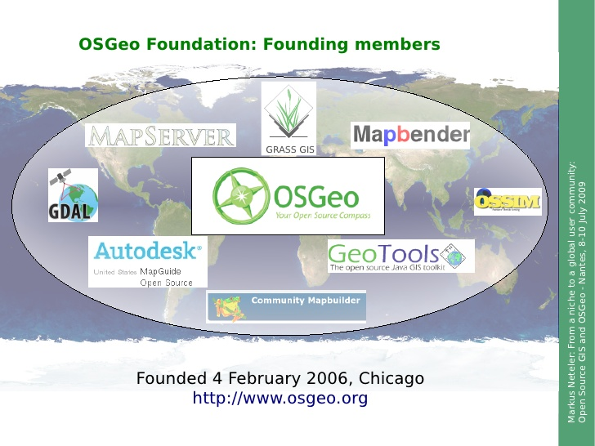
2006 Gründung der OSGeo

Slide 10
Charter Members vote
Board of 9 Directors
and President
Officers
Officers
Officers
represent
Committees
Committees
Committees
Committees
Committees
+-8 Committees
Local
Chapters
Local
Chapters
Local
Chapters
Foundation
Projects
Local
Chapters
> 25 Local
Chapters
elected by Membership
427 Charter Members
Sponsors
https://www.osgeo.org/about/board

Slide 11
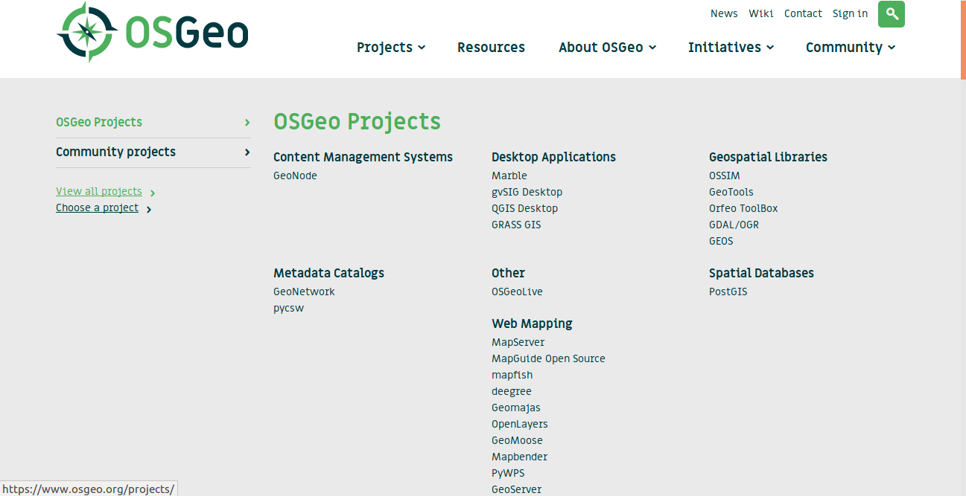

Slide 12
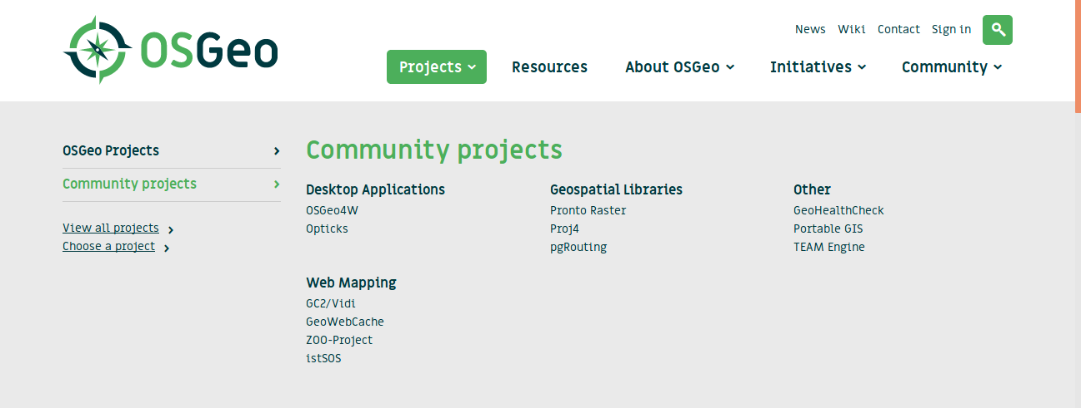

Slide 13
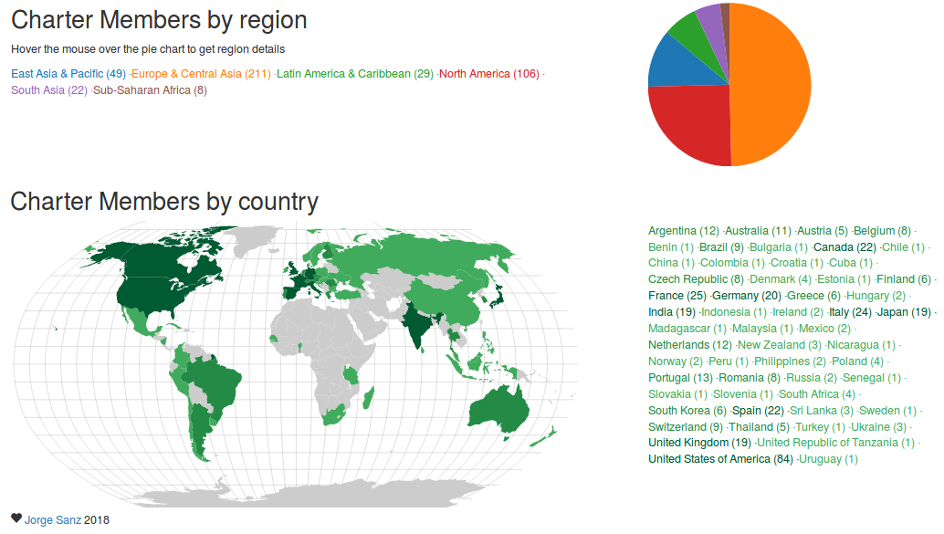
  https://www.osgeo.org/foundation-news/welcoming-our-new-osgeo-charter-members-2018/

Slide 14









OSGeo Board 2018
María Arias de Reyna Helena Mitasova Jeff McKenna Angelos Tzotsos
Jody Garnett Michael Smith Victoria Rautenbach
Status Dezember 2018
https://wiki.osgeo.org/wiki/Board_of_Directors
Tom Kralidis Astrid Emde

Slide 15
OSGeo Mailinglisten
288 Mailinglisten (12.12.2018)
OSGeo Discuss discuss@lists.osgeo.org.
mapbender_users@lists.osgeo.org
qgis-user@lists.osgeo.org.
qgis-de@lists.osgeo.org.
PostNAS-Suite nas@lists.osgeo.org
https://lists.osgeo.org/mailman/listinfo

Slide 16


Wieviele eindeutige Anmeldungen bei OSGeo mailman?
Etwa 5.000
etwa 30.000
etwa 100.000
Freepik from Flaticon www.flaticon.com/ CC 3.0 BY

Slide 17
Wieviele eindeutige Anmeldungen bei OSGeo mailman?
Etwa 5.000
Etwa 30.000 33.225 (1.12.2018)
Etwa 100.000
Quelle: Markus Neteler monatliche Statistik
Freepik from Flaticon ww.flaticon.com/ CC 3.0 BY

Slide 18

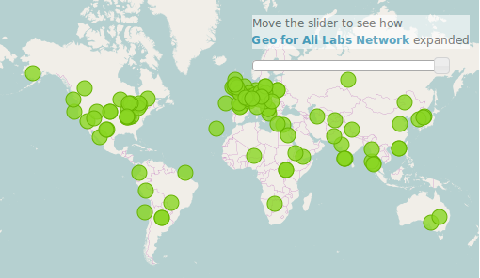
Geo4All
Mission - "Making geospatial education and opportunities accessible to all"
Schulungsmaterial
Aufbau von Verbindungen
Enge Zusammenarbeit mit
ICA, ISPRS, UN-GIS und
anderen Partnern weltweit
http://www.geoforall.org/
120 Labs (19.8.2017)

Slide 19
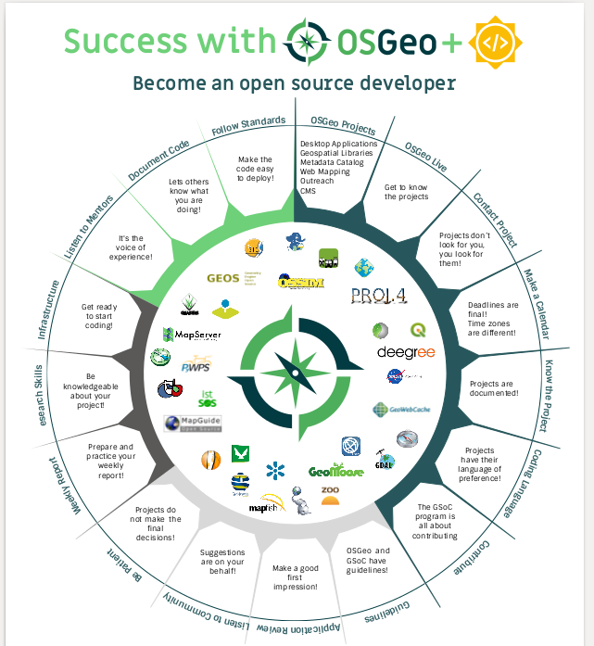
GSoC - Google Summer of Code
& Google Code-In
OSGeo ist eine Mentor-
Organisation
Seit 2007
2018: 13 Studenten nahmen
für die OSGeo teil am GSoC
https://wiki.osgeo.org/wiki/Google_Summer_of_Code_2018

Slide 20
Jorge Sans @xurxosanz https://twitter.com/xurxosanz/status/1065939143329492992?s=19

Slide 21
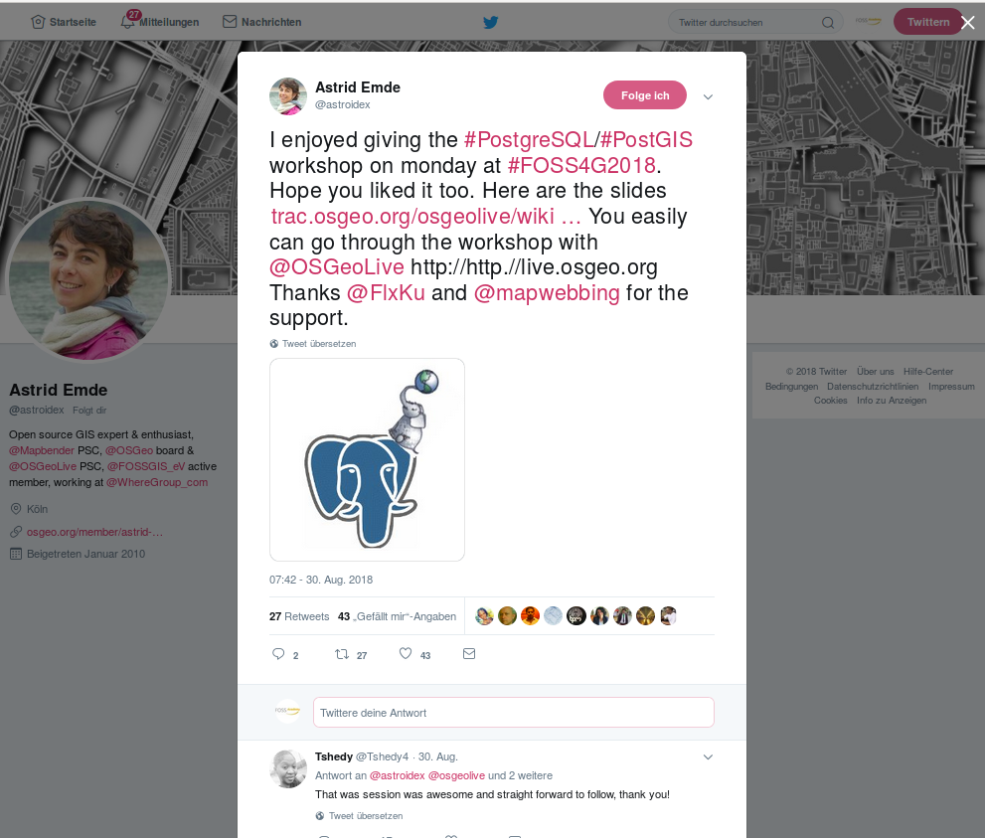
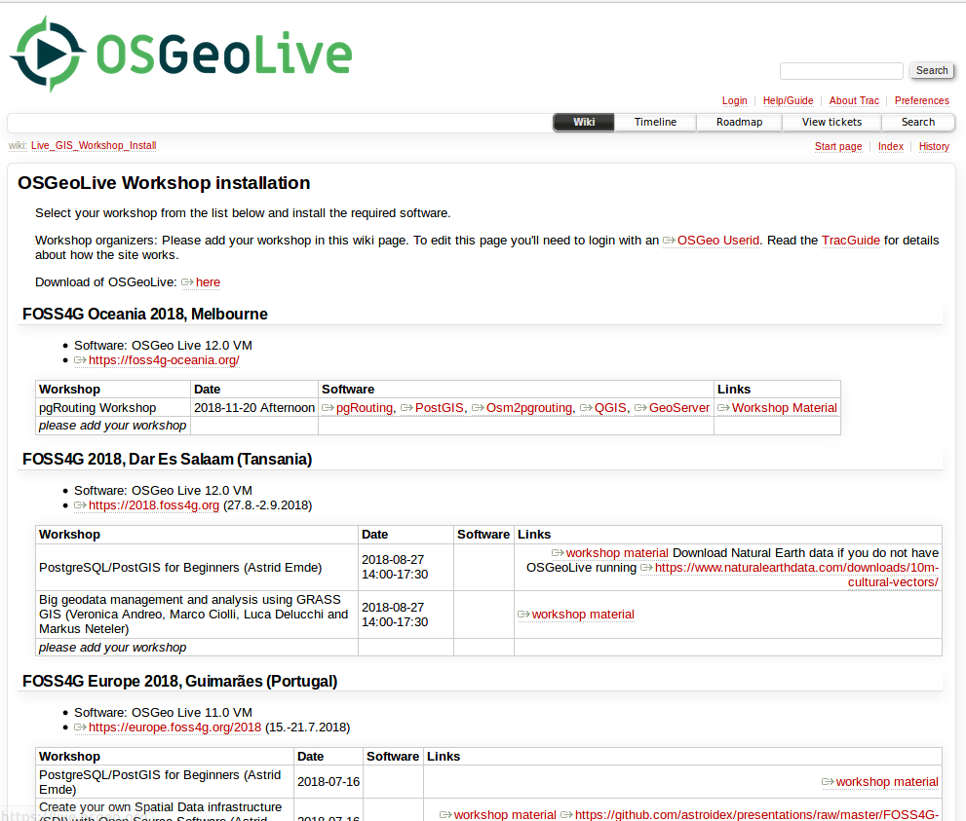
https://trac.osgeo.org/osgeolive/wiki/Live_GIS_Workshop_Install
@astroidex https://twitter.com/astroidex/status/1035175831558078464

Slide 22
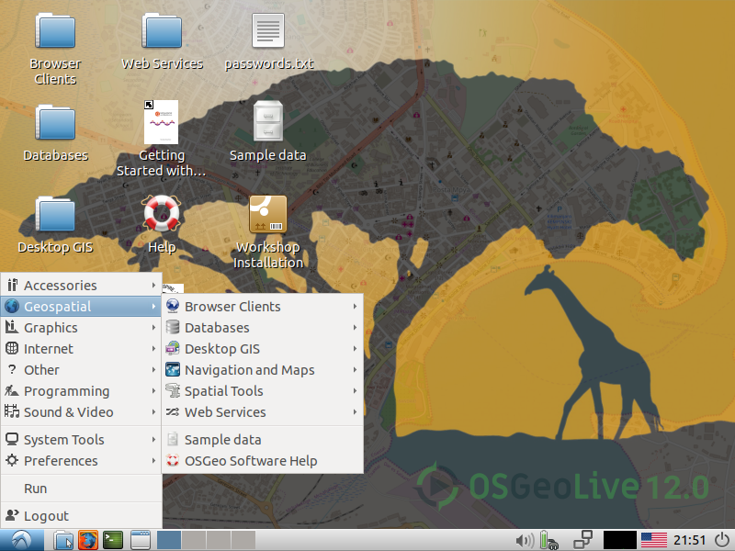
http://live.osgeo.org

Slide 23



Unterstützung durch Sponsoren

Slide 24













FOSS4G - Free and Open Source Software for Geospatial
http://foss4g.org

Slide 25

https://2018.foss4g.org
https://www.youtube.com/watch?v=FUHxKhqX0cA

Slide 26
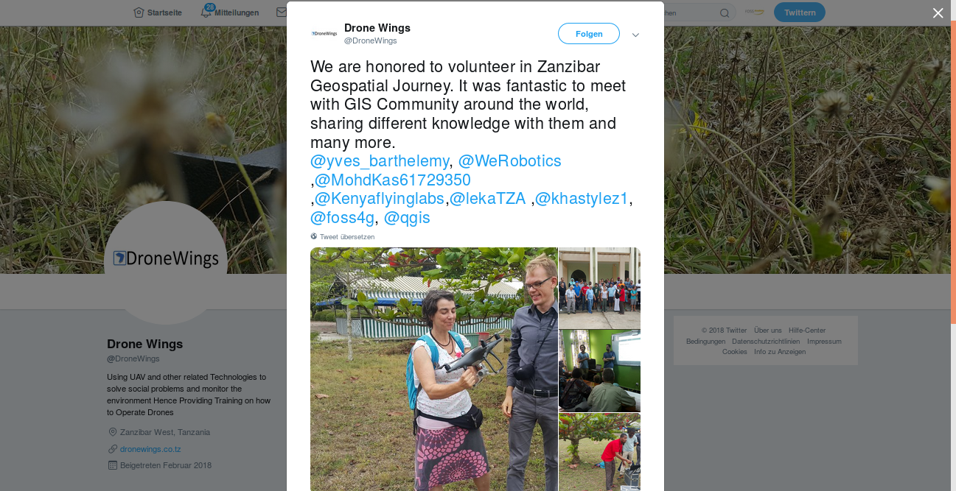
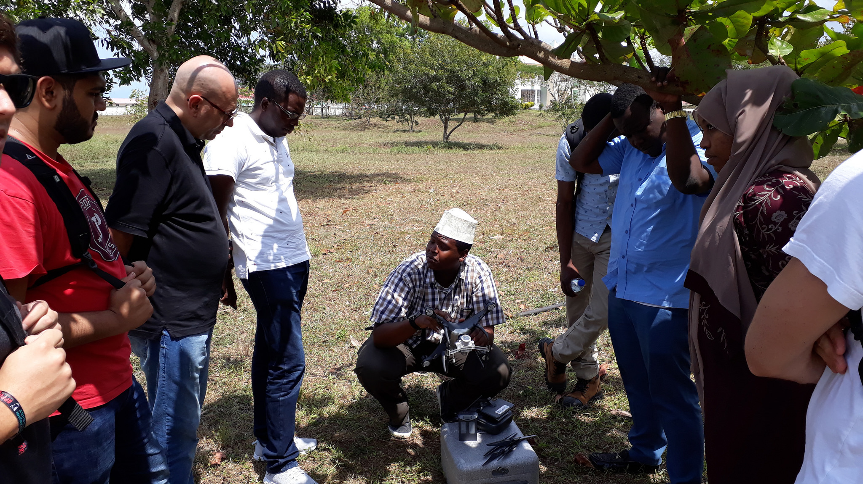
https://2018.foss4g.org/a-zanzibar-geospatial-journey/

Slide 27
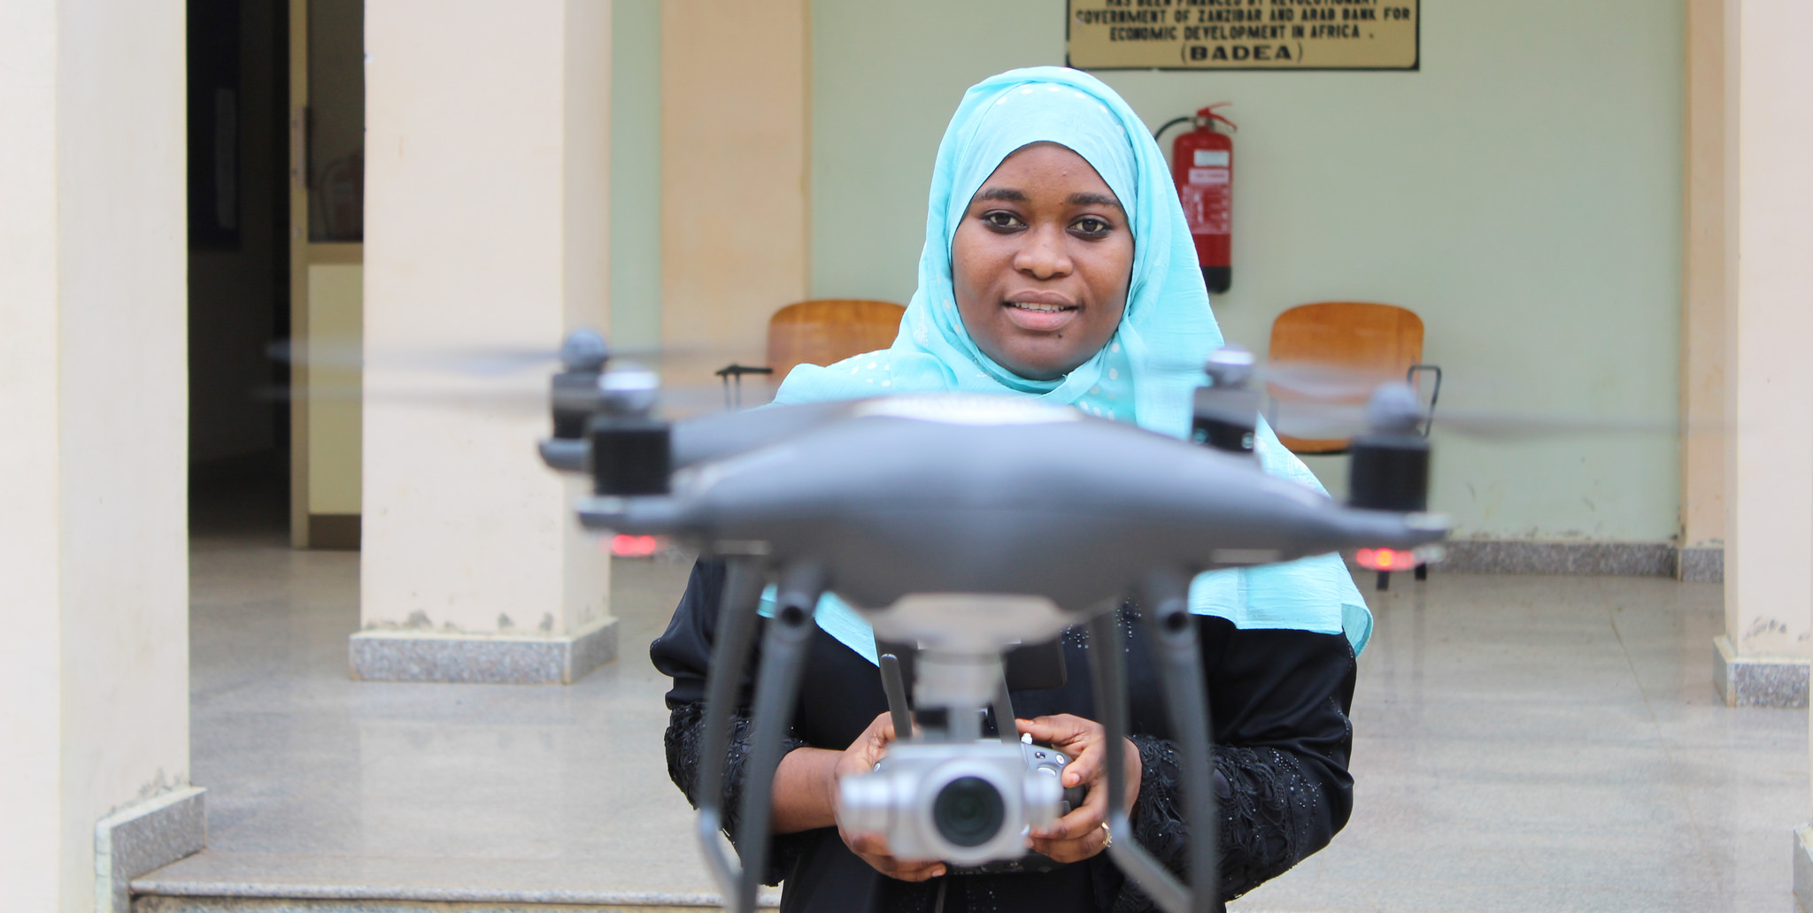
Khadija Abdulla Ali Zanzibar Mapping Initiative, Uhurulabs, and Wingcopter

Slide 28
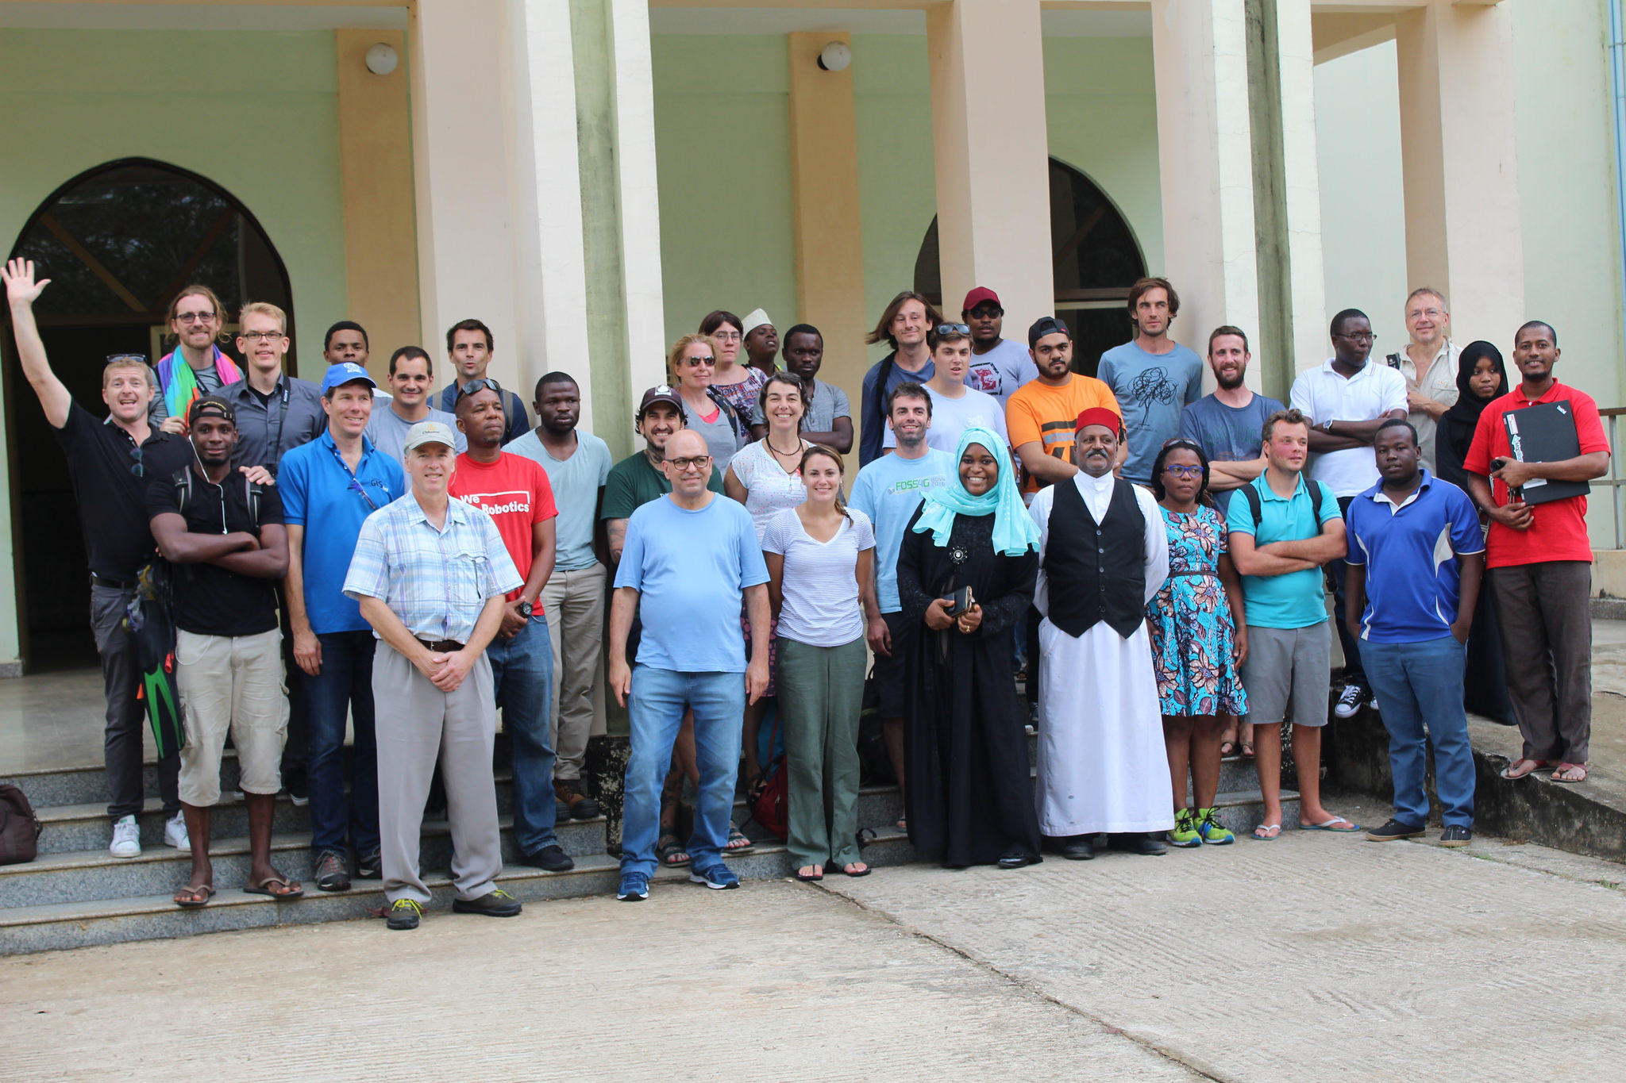

Slide 29
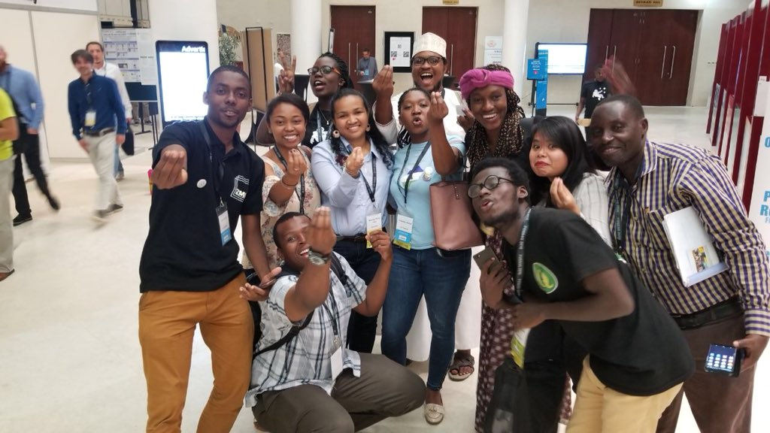
Flickr tshedy thobei: https://www.flickr.com/photos/164185166@N06/43479316505/in/pool-foss4g/

Slide 30
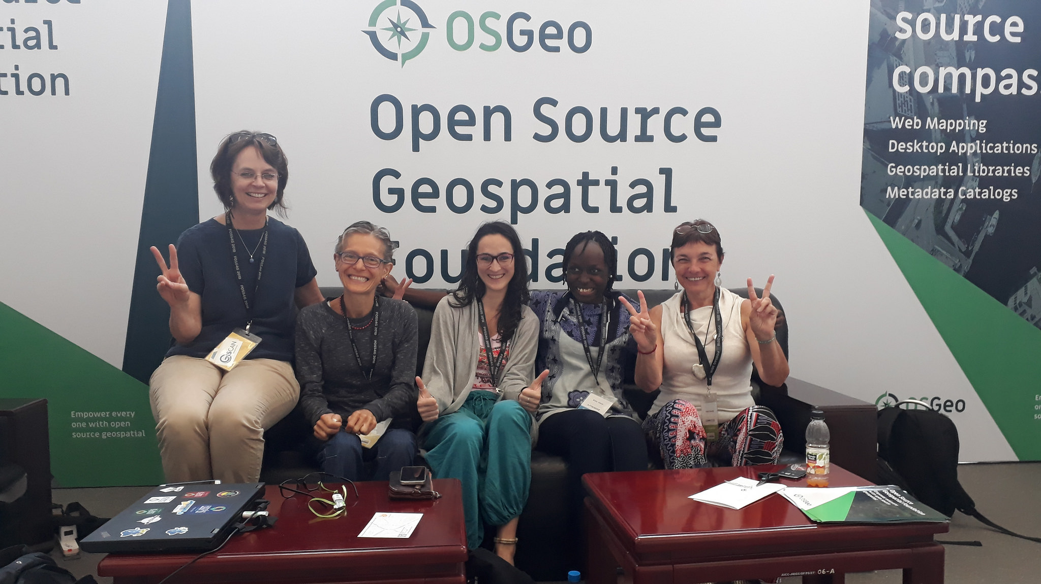
Foto: Astrid Emde

Slide 31
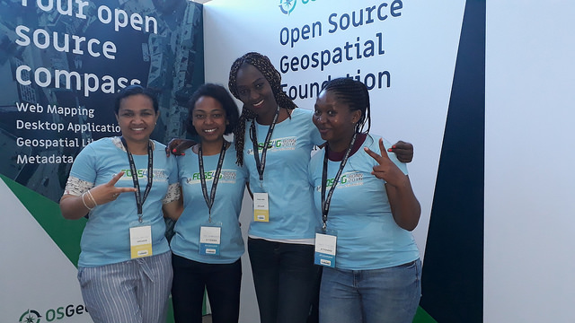
Foto: Astrid Emde

Slide 32
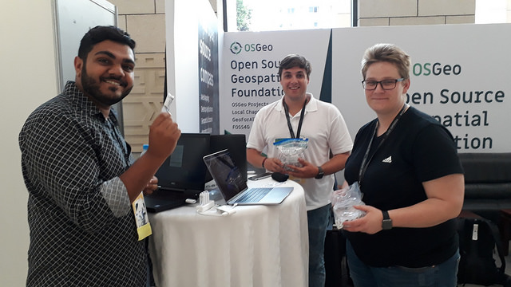
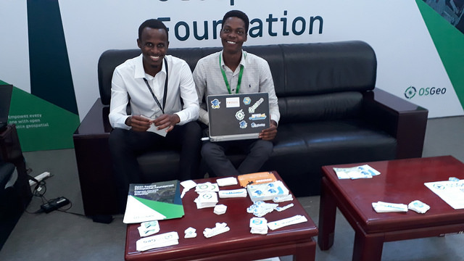
Fotos: Astrid Emde

Slide 33
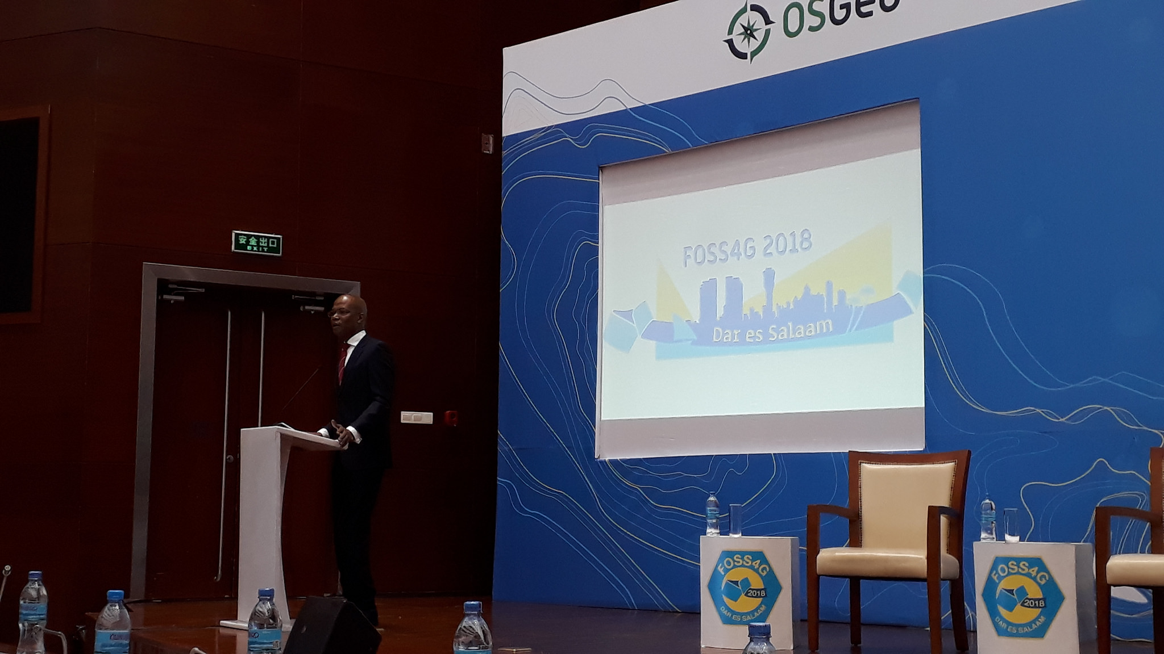
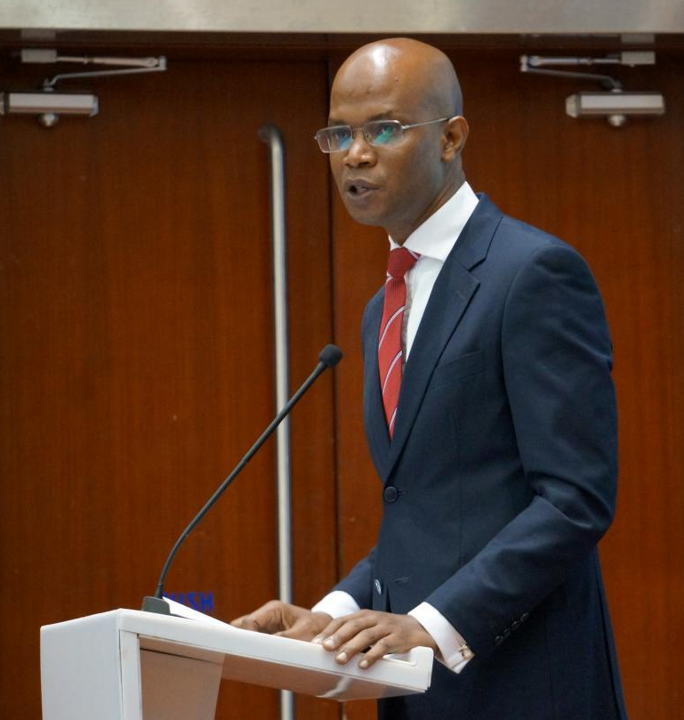
Hon. January Makamba
Minister responsible for the Environment
and the Union
http://www.januarymakamba.com/mystory.html

Slide 34

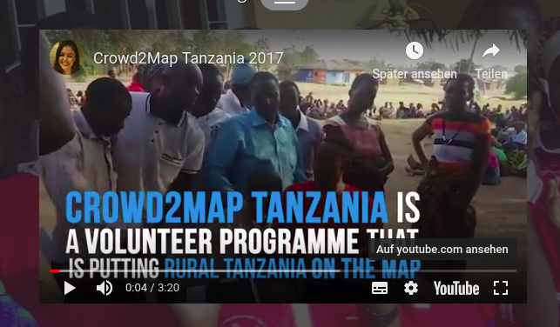
CROWD2MAP Tanzania
https://youtu.be/AW3v18ZJYDg
https://crowd2map.wordpress.com/

Slide 35
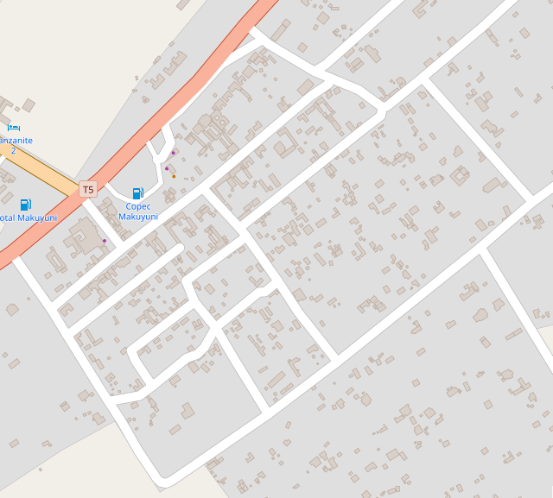
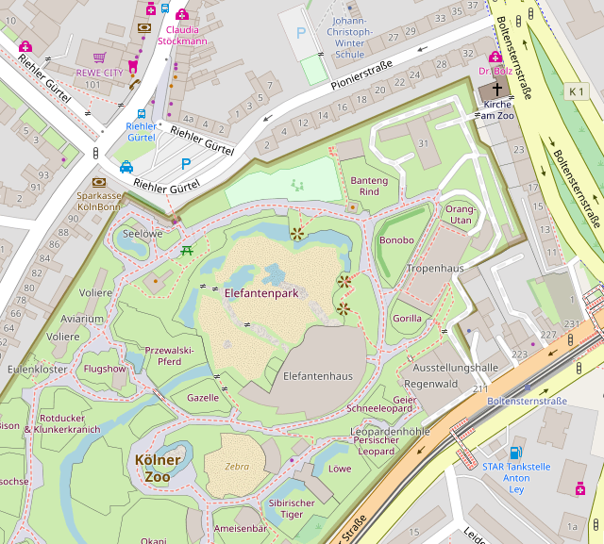
http://fieldpapers.org/

Slide 36
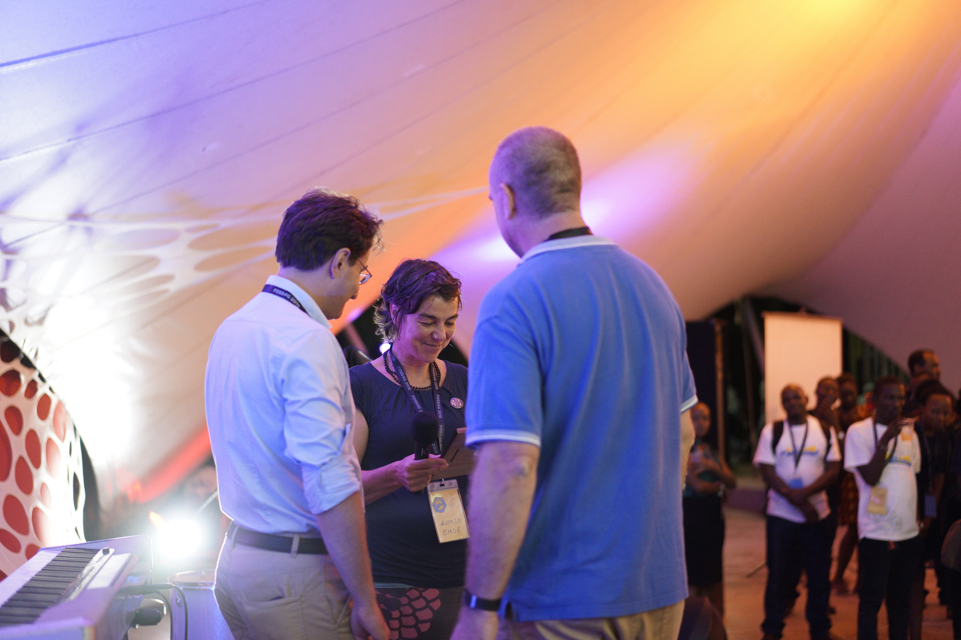

Slide 37
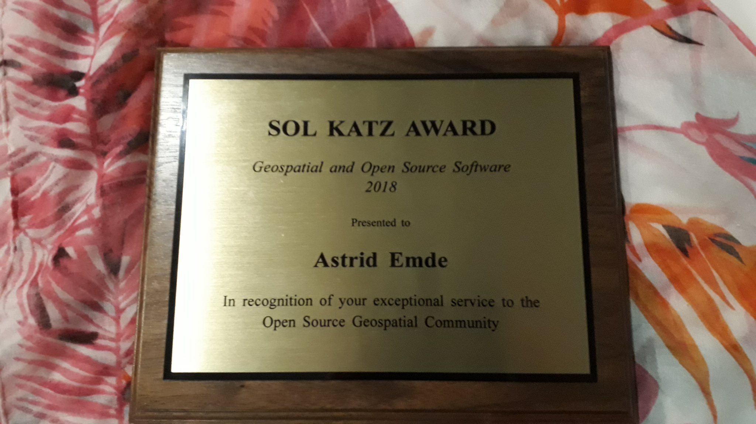

Slide 38
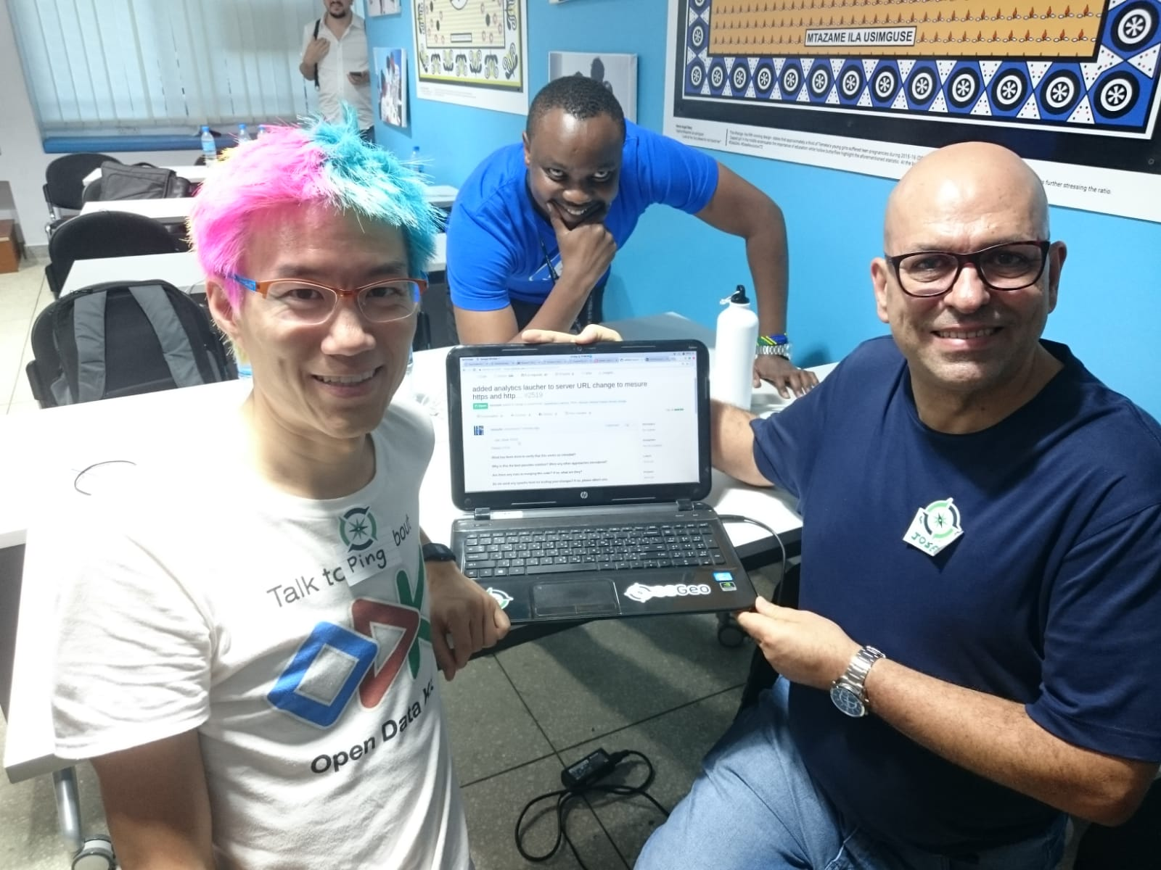
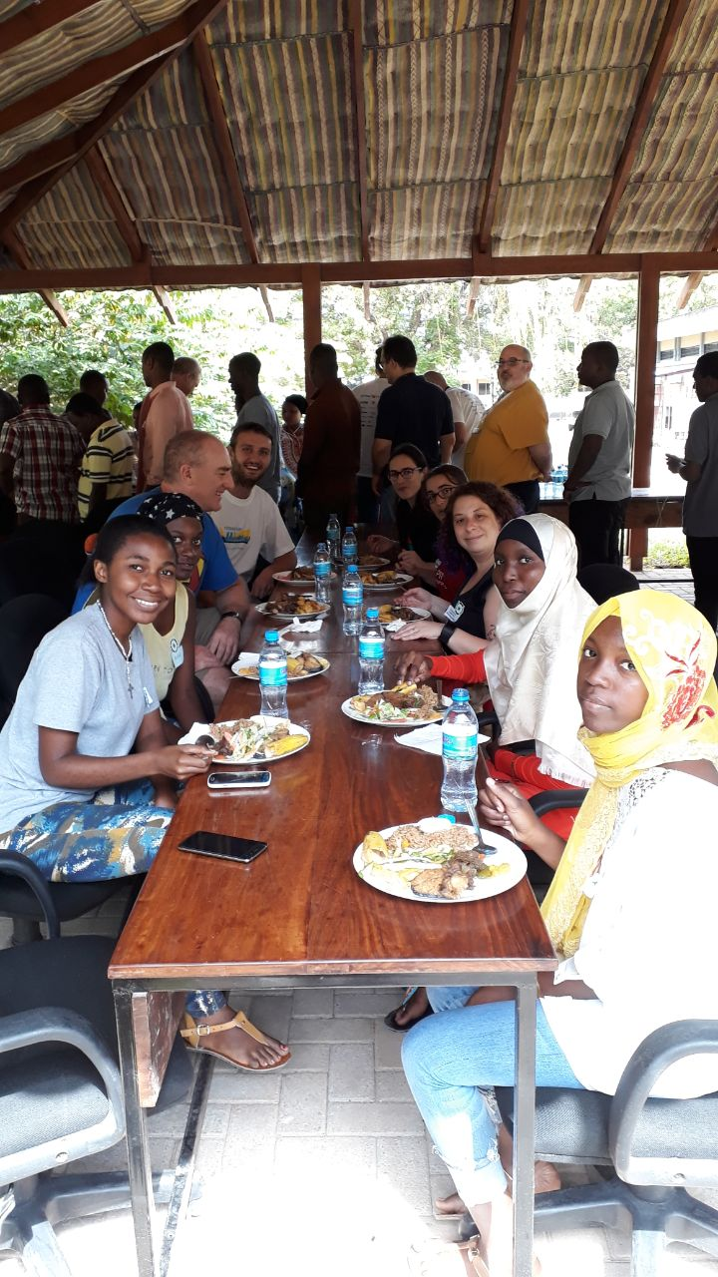
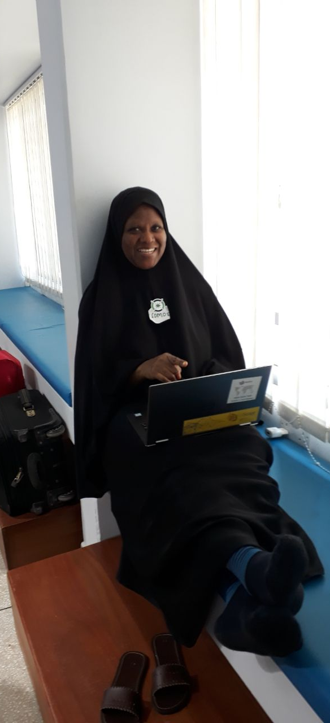
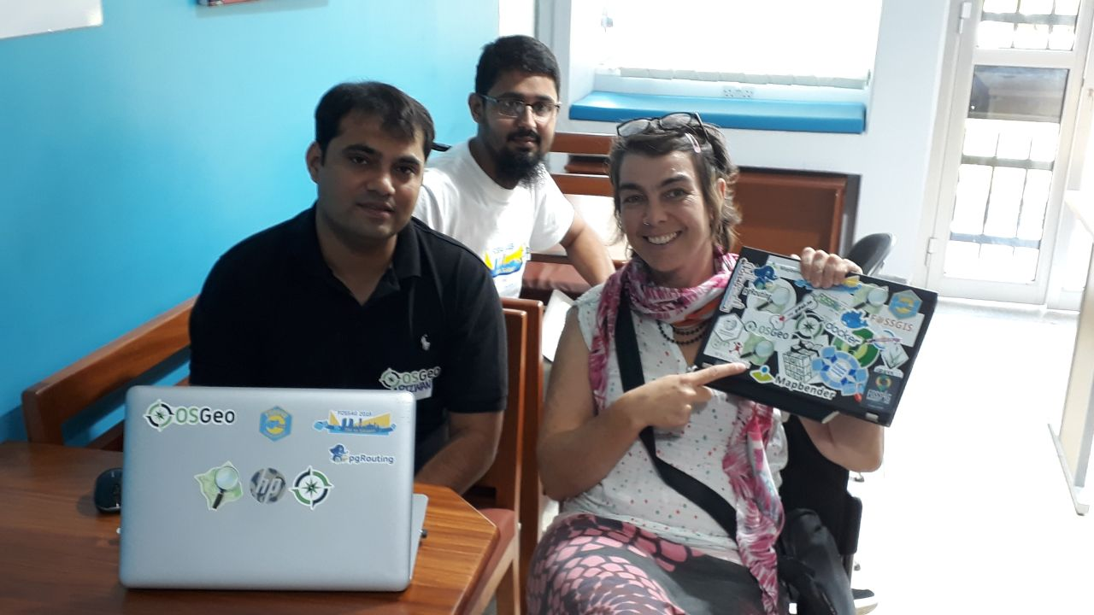
Fotos: Astrid Emde

Slide 39
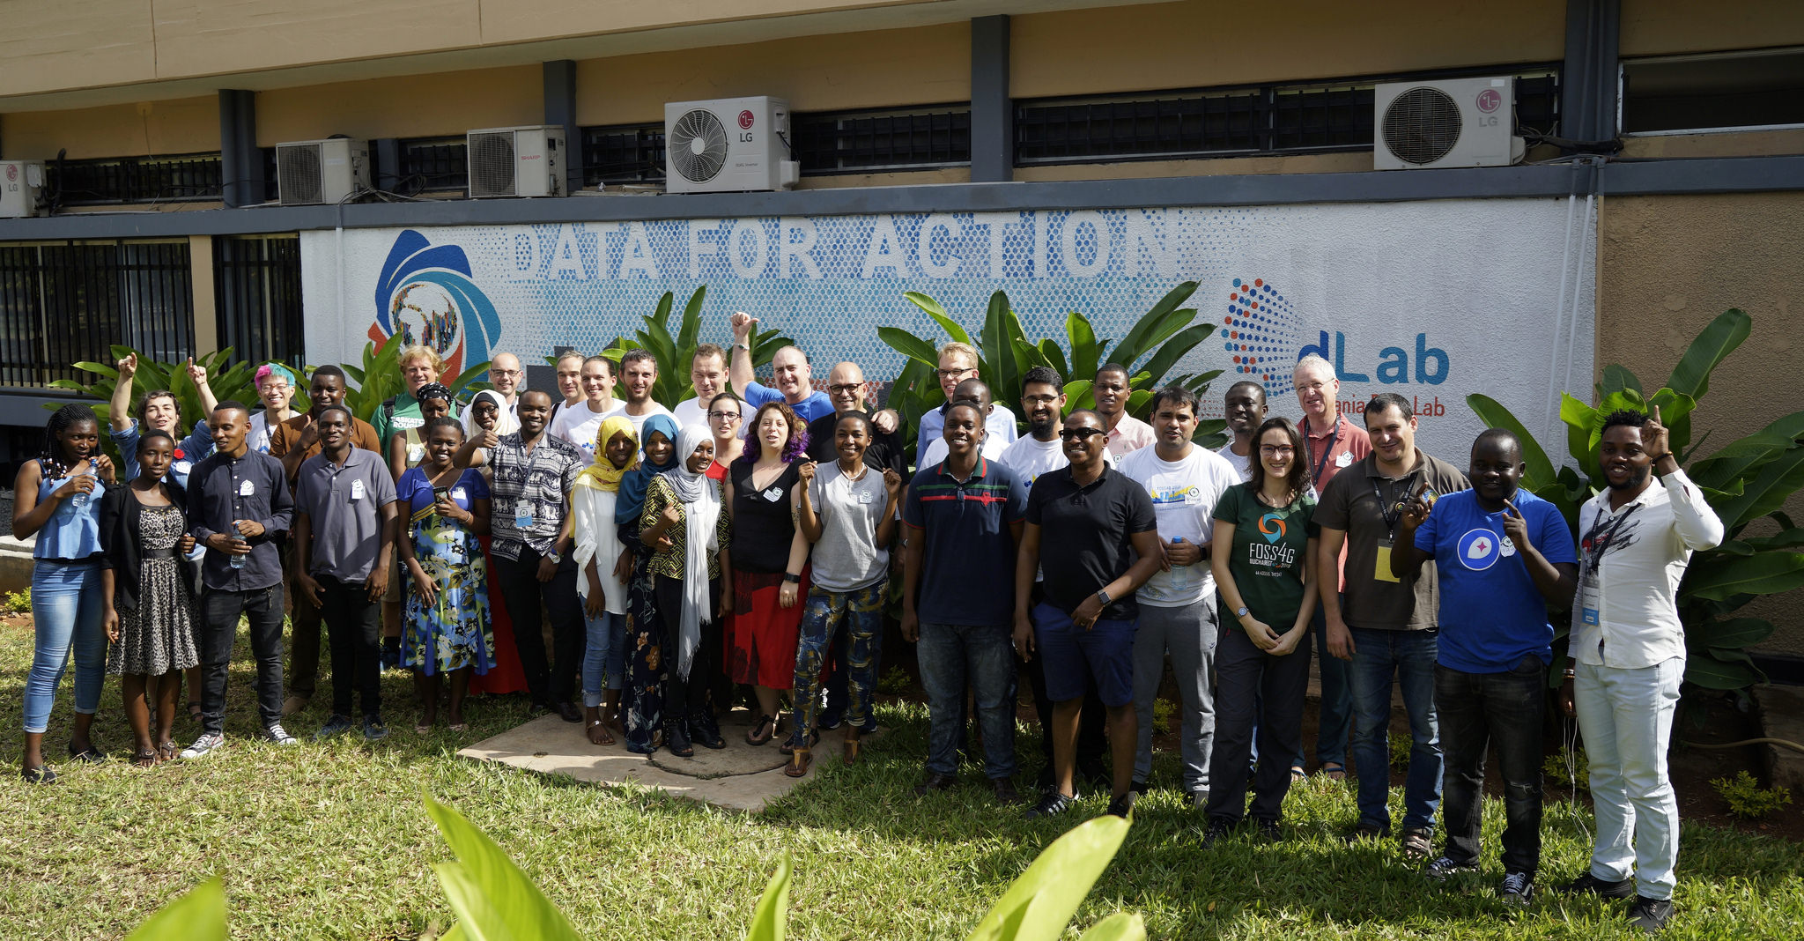
Foto: Jody Garnett

Slide 40
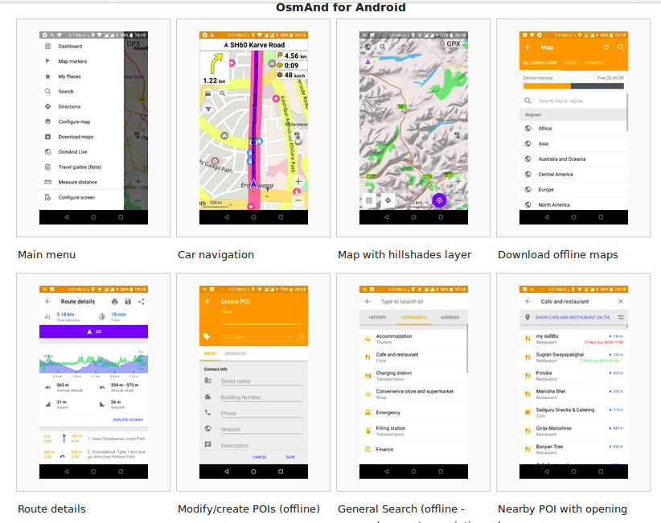
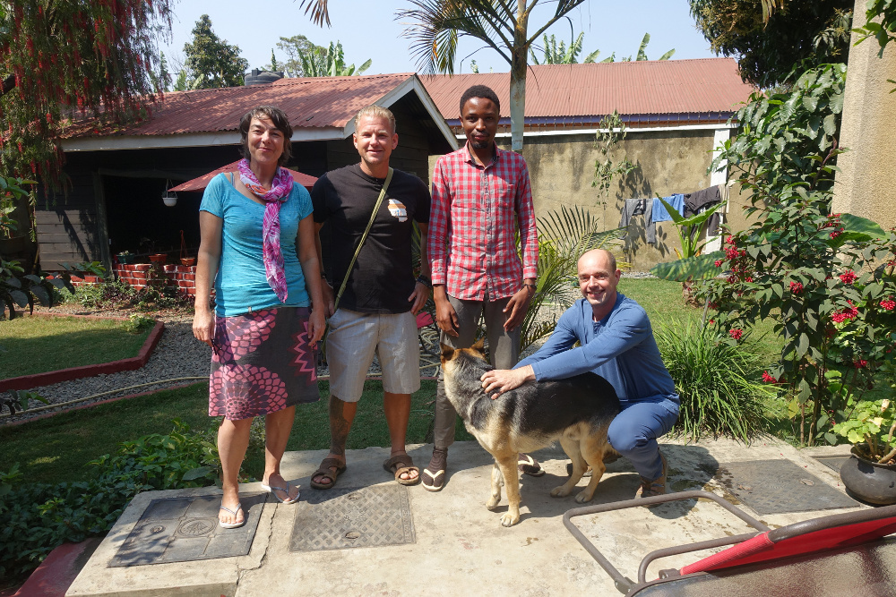

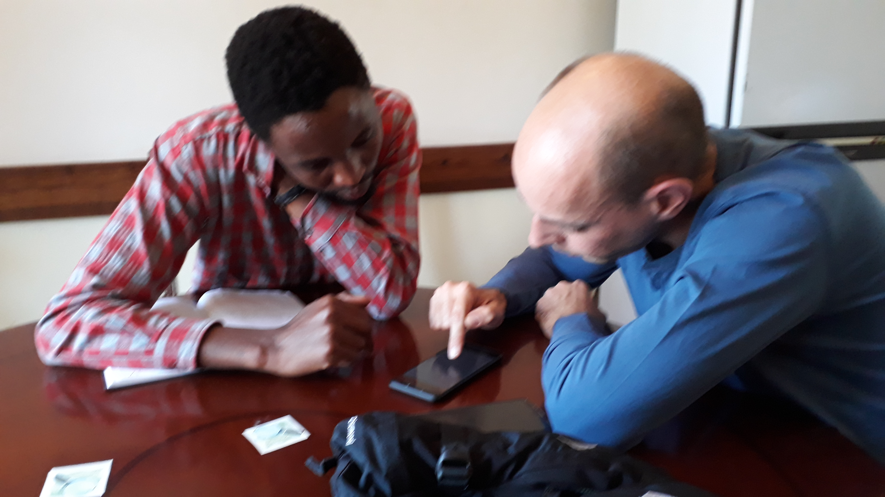
OsmAnd
Best place in Arusha! https://mazzola-safari-house-backpacking-tz.book.direct/
Fotos: Astrid Emde

Slide 41
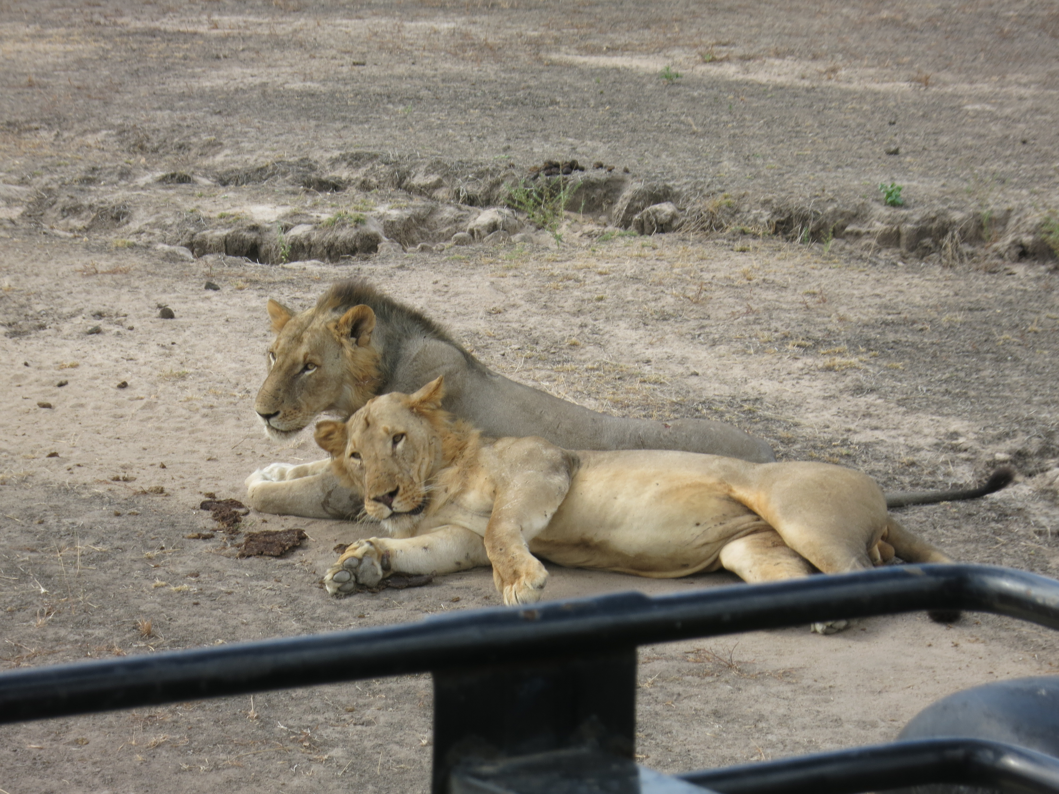
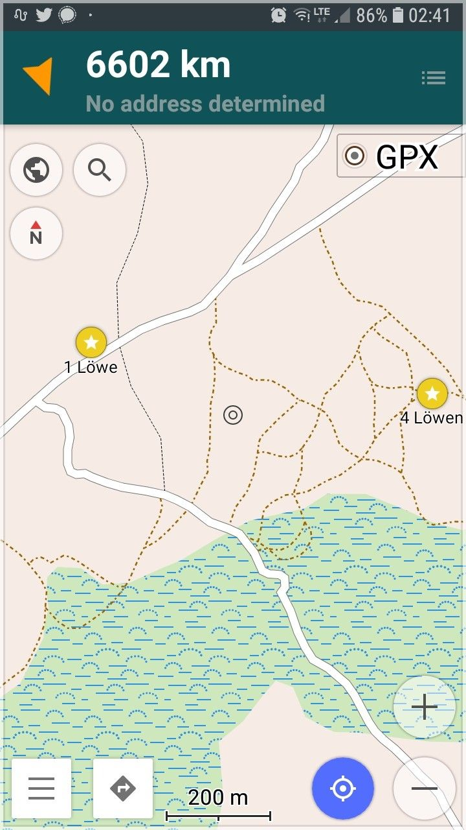

Slide 42

FOSS4G Conference 2019 – Bukarest (Rumänien)
26. - 30. August 2019

Slide 43

FOSSGIS e.V.
https://www.fossgis.de
Gemeinnütziger Verein zur Förderung von FOSSGIS & freien Geodaten
OSGeo Local Chapter für den deutschsprachigen Raum D-A-CH
2000 als G.A.V. gegründet GRASS Anwendervereinigung
2008 Umbenennung in FOSSGIS e.V.
Vertretung der deutschen OpenStreetMap Community
Seit 2017 German local OSMF Chapter
> 214 Mitglieder

Slide 44
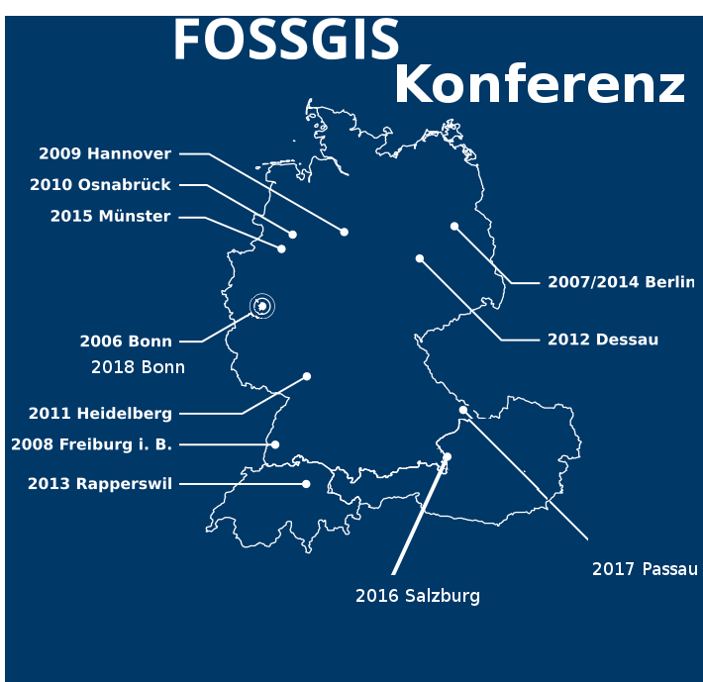

1. FOSSGIS Konferenz
März 2006 in Bonn
2003-2005 MapServer
Anwendertreffen
FOSSGIS 2018 Bonn
mit OSGeo Code Sprint
Dresden

Slide 45

https://www.fossgis-konferenz.de/2019/

Slide 46

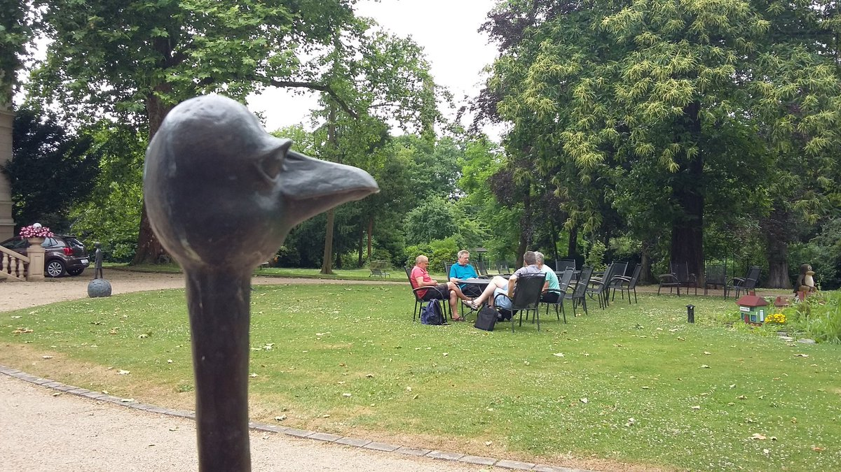

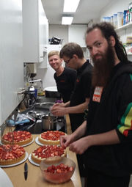

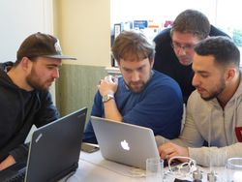
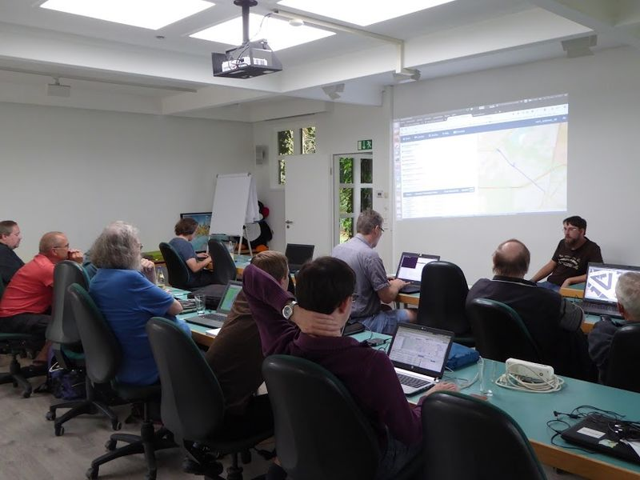
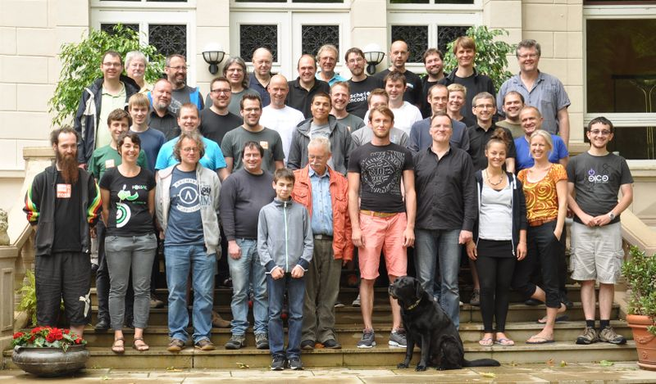
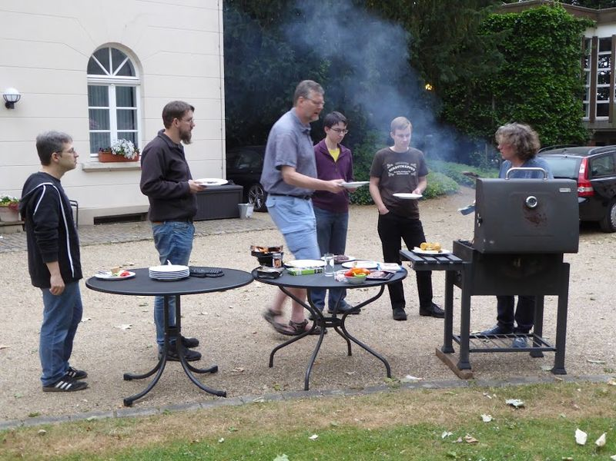
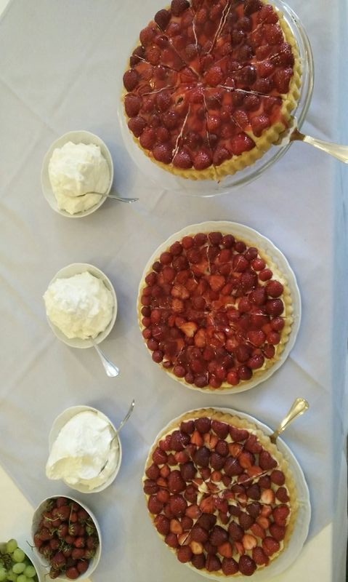
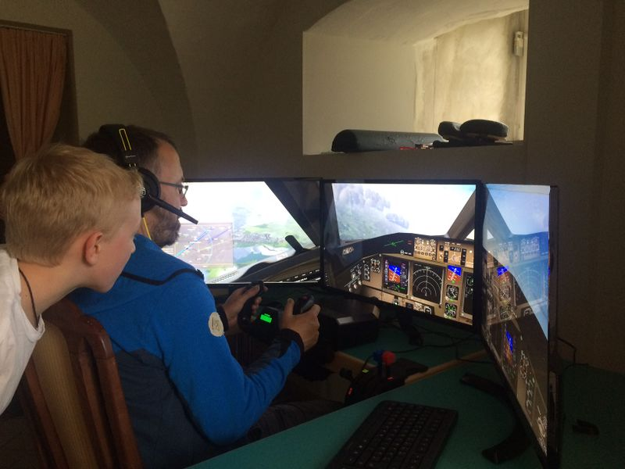
FOSSGIS Hacking Events
https://www.fossgis.de/node/323

Slide 47
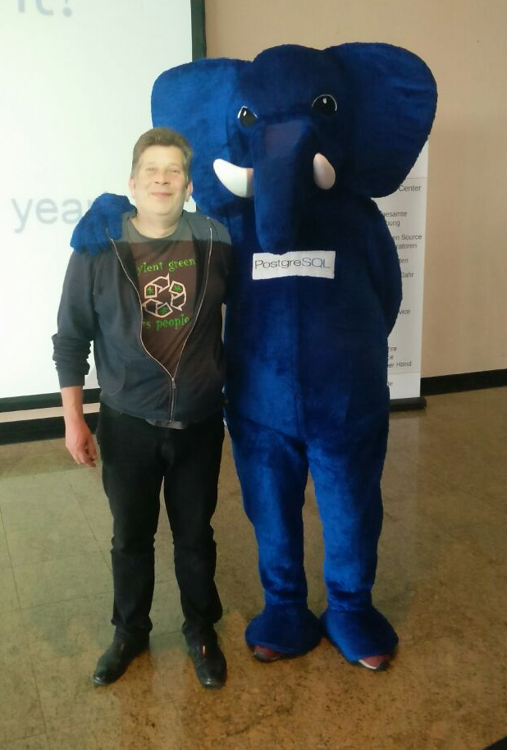
Veranstaltungen 2019
FOSSGIS-Konferenz 2019 in Dresden (13.-16.3.2019)
Deutschsprachige PostgreSQL Konferenz Leipzig (10.5.2019)
AGIT 2019 in Salzburg (Österreich) (3.7.-5.7.2019)
FOSS4G 2019 in Bukarest (Rumänien) (26.8.-30.8.2019)
HOT Summit 2019 in Heidelberg (19.9.-20.9.2019)
State of the Map 2019 in Heidelberg (21.9.-23.9.2019)
PostNAS Anwendertreffen Herbst 2019
QGIS-DE Anwendertreffen Herbst 2019
https://www.fossgis.de/node/322
Foto: Jörg Thomsen

Slide 48
QGIS Desktop und Server
2018 in aller Munde
LTR 3.4.x ist da!
Entwickler- & Anwendergemeinde weltweit

Slide 49
Wieviele Sprachen liegen für QGIS vor?
< 10
etwa 20
> 40
Freepik from Flaticon www.flaticon.com/ CC 3.0 BY

Slide 50
Wieviele Sprachen liegen für QGIS vor?
< 10
etwa 20
> 40 84 registriert, 65 teilweise übersetzt
übersetzt, 41 in QGIS 3.x
https://www.transifex.com/qgis/QGIS/
Freepik from Flaticon www.flaticon.com/ CC 3.0 BY

Slide 51
Was ist das Standardvektorformat in QGIS 3?
GeoJSON
Geopackage
NAS
Freepik from Flaticon www.flaticon.com/ CC 3.0 BY

Slide 52
Was ist das Standardvektorformat in QGIS 3?
GeoJSON
Geopackage
NAS
Freepik from Flaticon www.flaticon.com/ CC 3.0 BY

Slide 53
Was ist das neue Tier der WhereGroup?
Mops
Pudel
Dackel
Freepik from Flaticon www.flaticon.com/ CC 3.0 BY

Slide 54
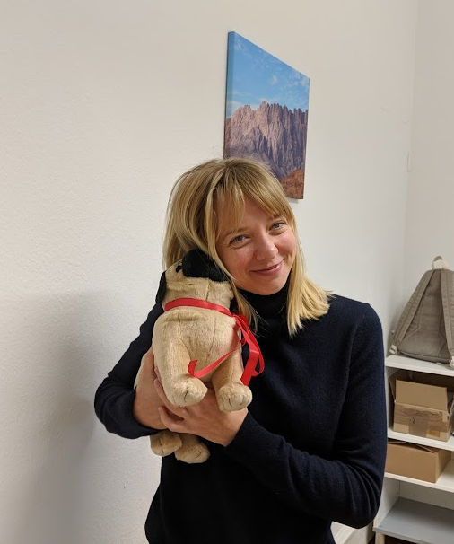

Was ist das neue Tier der WhereGroup?
Mops
Pudel
Dackel
Freepik from Flaticon www.flaticon.com/ CC 3.0 BY

Slide 55
https://hannes.enjoys.it/geo/tag_der_dt_kleinheit/

Slide 56
Wie groß muss ein Flurstück in ALKIS mindestens sein?
0,1 m²
1 m²
10 m²
Freepik from Flaticon www.flaticon.com/ CC 3.0 BY

Slide 57
Wie groß muss ein Flurstück in ALKIS mindestens sein?
0,1 m²
1 m²
10 m²
?
Freepik from Flaticon www.flaticon.com/ CC 3.0 BY

Slide 58
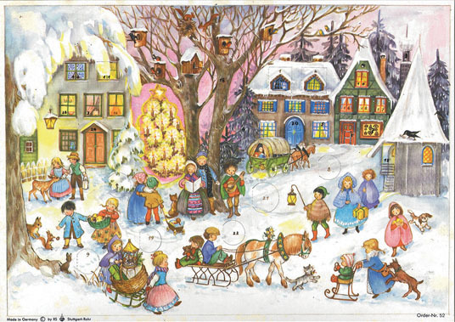

Slide 59
https://twitter.com/search?q=24daysofqgis

Slide 60

Früher Geschenkekauf hilft Stress zu vermeiden (Bild: Malene Thyssen / Wikipedia unter CC BY-SA 3.0)

Slide 61



Slide 62

https://www.geopackage.org/

Slide 63
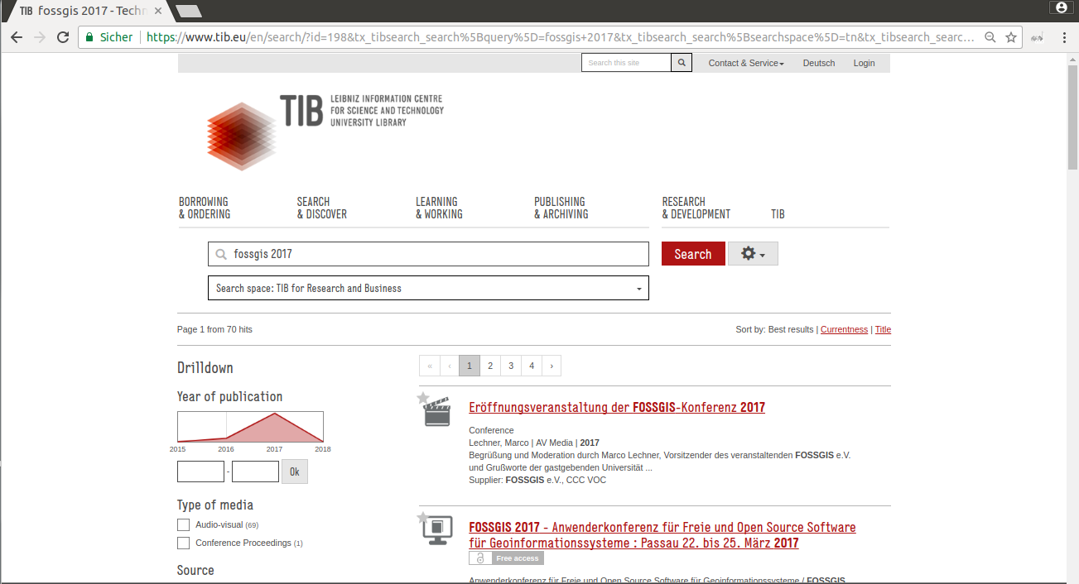
Das TIB AV Portal

Slide 64
TIB AV Portal
Portal der Technische Informationsbibliothek (TIB) Hannover
Veröffentlicht Aufzeichnungen aus den Bereichen Wissenschaft und Technik
Suche nach Schlagworten (gesprochen und im Text)
Clear citation link (DOI)
Veröffentlichungen der Konferenzen FOSS4G FOSSGIS FrOSCon
GRASS GIS historisches Video
https://av.tib.eu/
http://wiki.osgeo.org/wiki/TIB

Slide 65
https://foss4g-oceania.org/videos

Slide 66


Slide 67
Vielen Dank für Ihre Aufmerksamkeit
Astrid Emde
astrid.emde@wheregroup.com
https://where2b-conference.com
https://creativecommons.org/licenses/by-sa/4.0/deed.de
https://github.com/astroidex/presentations/blob/master/Where2B2018/where2b-2018-foss4g-osgeo-global-im-einsatz-aemde.pdf

